Slide 1
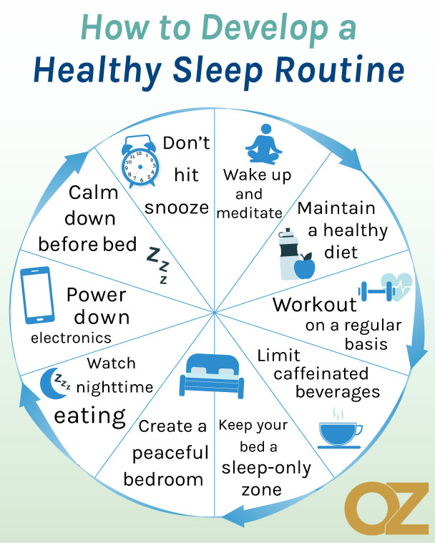
Nr. 1, 2 og 3……….. …………halda rútínu
Halda rútínu hvað varðar hreyfingu, mat og svefn.
Hreyfa sig daglega a.m.k. 30 mín.
Borða reglulega
Að minnsta kosti 8 tíma svefn, minni og ónæmiskerfi styrkist í svefni
Notes:
Skoða Excel skjal

Slide 2
Þegar álagið eykst: Hvað með svefninn?
Jákvæð áhrif á svefn
Regla á svefntíma
Regluleg hreyfing
Slökun
Hlusta rólega tónlist, podcast
Rólegheit fyrir svefninn
Fara t.d. í heita sturtu, lesa.
Létt máltíð fyrir svefn
Heita mjólk, camillute.
Svefnherbergið
Hitastig, myrkur, loftgæði, rúmið, koddinn, hávaði
Nota rúmið eingöngu fyrir það sem því er ætlað
Neikvæð áhrif á svefn
Óregla á svefntíma
Að leggja sig á daginn
Raftæki með skjábirtu klukkutíma fyrir svefn
Neysla koffeinvara
Neysla áfengis
Notkun nikótínvara
Þungar máltíðir fyrir svefn
Fara svangur að sofa

Slide 3
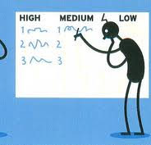
Forgangsraða
Forgangsraða verkefnum eftir dögum /aðstæðum
Taktu saman það sem þarf að læra í hverju fagi.
Búðu til verkefnalista
A = aðkallandi
B = má bíða
C = minna mikilvæg verkefni
This Photo by Unknown Author is licensed under CC BY-NC-ND
Notes:
Nemendum hættir til að leita í erfiðustu og oft minnst aðkallandi verkefni þegar þeir missa yfirsýn og skipulag á heimavinnu. Muna að nota INNUNA

Slide 4
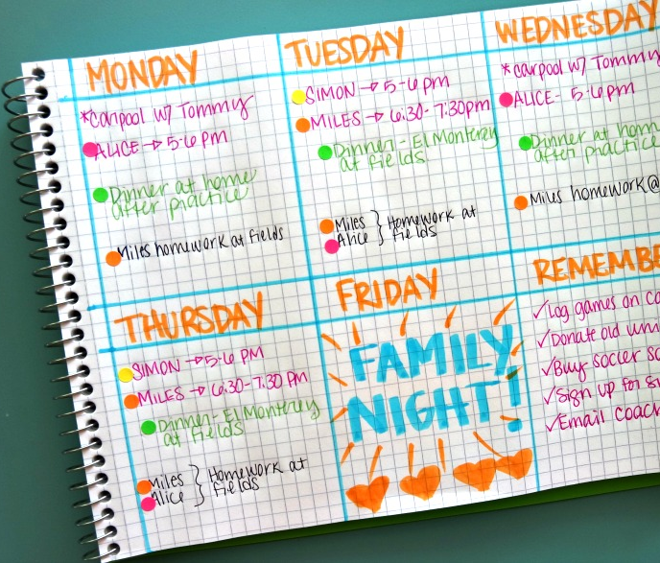
Skipulag fyrir hvert próf
Setja upp skipulag/ áætlun sem nær yfir allt próftímabilið.
Tímasetja öll skilaverkefni og próf
Ákveða tíma fyrir hvert fag fyrir prófundirbúning eða vinnu í lokaverkefni (skilaverkefni).
Gott að skipta deginum í þrennt og ákveða hvað á að fara yfir í hverjum hluta.
Hengdu áætlunina upp á áberandi stað.
Svaraðu eigin spurningum, rifjaðu upp, láttu hlýða þér yfir, rifjaðu upp aftur og aftur.
Taktu saman á eitt til tvö blöð aðalatriðin í hverri námsgrein.
Lestraráætlun fer eftir tíma og kunnáttu.
This Photo by Unknown Author is licensed under CC BY-NC-ND
Notes:
Skoða Excel skjal

Slide 5
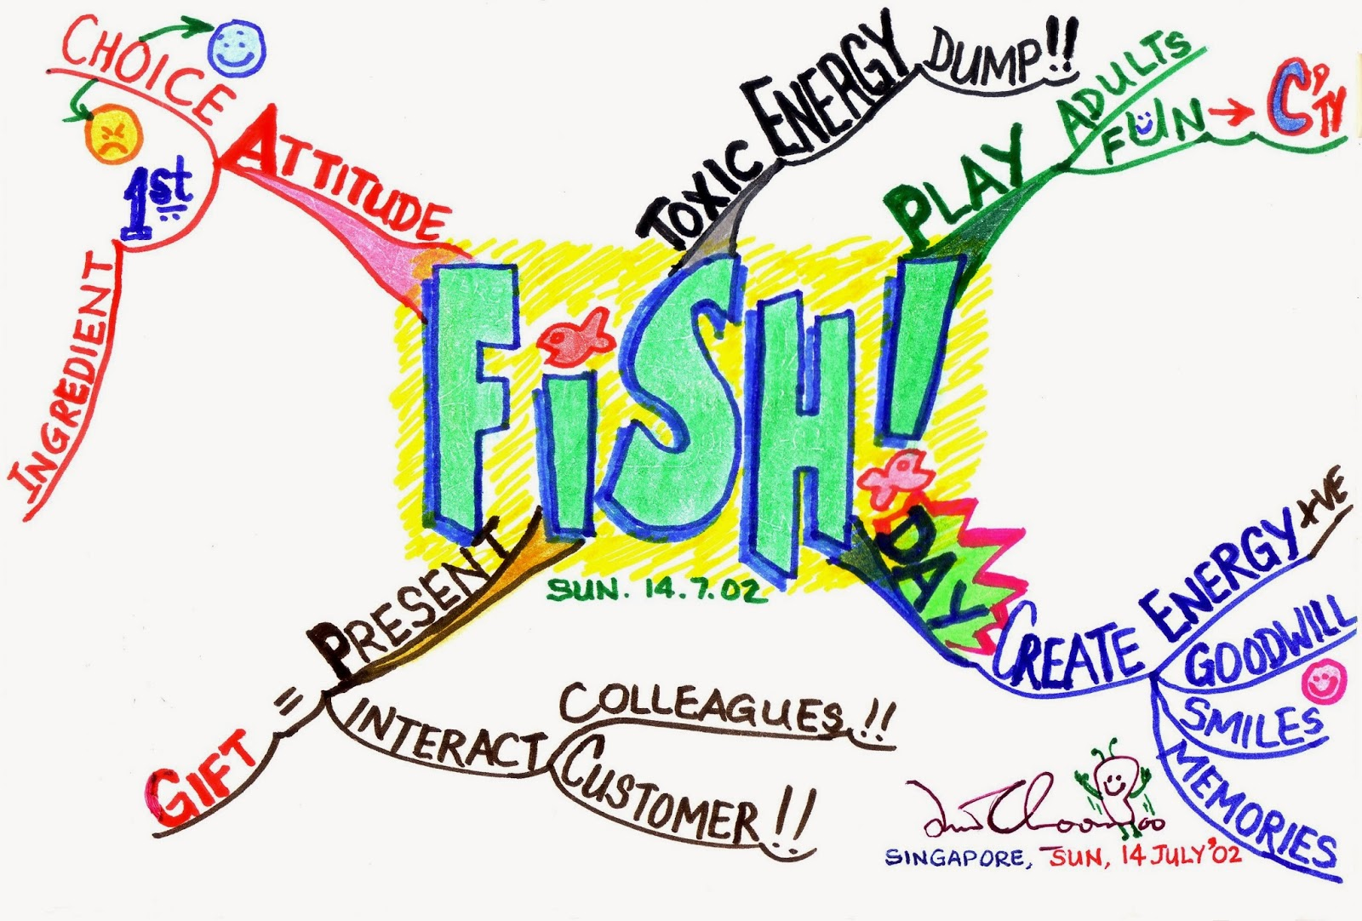
Góðar aðferðir til upprifjunar á efni
2sleu – lestraraðferð
Skima – hvað er í kaflanum?
Spyrja – fyrirsagnir og millifyrirsagnir
Lesa – finna svör við spurningum
Endursegja – spurningar og svör aftur og aftur
Upprifjun – eins og endursögn, nema seinna og reglulega oft.
Teikna hugkort úr efninu

Slide 6
Prófundirbúningur
Hvenær er prófið
Hvað á að læra/ lesa?
Hvernig er uppbygging prófsins
Skrifaðu niður hvað á að læra
Búðu til spurningar úr námsefninu
Farðu yfir öll verkefni og spurningablöð
Gerðu lestraráætlun
Ekki gleyma jákvæða hugarfarinu.
This Photo by Unknown Author is licensed under CC BY-NC

Slide 7
Að taka próf – slakaðu á!
Mættu tímanlega með allt sem þarf; bækur, verkefni, tölvu, vasareikni o.fl.
Merkja prófið
Taktu vel eftir fyrirmælum kennarans á prófblaðinu.
Lestu allar spurningarnar vel yfir
Svaraðu fyrst þeim sem þú kannt vel
Fáðu hjálp ef þú ert óviss
Lestu svörin þín vel og svo spurninguna og athugaðu samræmið
Hafðu tíma í lok prófsins til að fara yfir
This Photo by Unknown Author is licensed under CC BY-NC

Slide 8
Gangi ykkur vel ;-)
This Photo by Unknown Author is licensed under CC BY

